Slide 1
Publier en accés libre
(Open Acces),
pourquoi et comment?
Marie Farge
LMD-ENS
AG du LMD
Campus Pierre et Marie Curie
23 Mars 2018

Slide 2
Pourquoi?

Slide 3
La connaissance est un bien commun
Les idées ne sont pas de même nature qu’un bien matériel car,
quand vous donnez une idée à quelqu’un vous ne la perdez pas.
Cela n’a donc pas de sens de vouloir commercialiser la connaissance, voire spéculer sur elle, car cela entrave son développement.
Une idée ne se développe que si elle est partagée, discutée, vérifiée.
Les articles de recherche sont de biens communs à protéger.
Charlotte Hess and Elinor Ostrom,
Understanding knowledge as a Commons,
MIT Press, 2006
Elinor Orstrom a eu le Prix Nobel de sciences économiques en 2009 pour :
‘her analysis of economic gouvernance, especially the commons
showing how common resources can be managed successfully
by the people who use them rather than
by governments or private companies’.

Slide 4
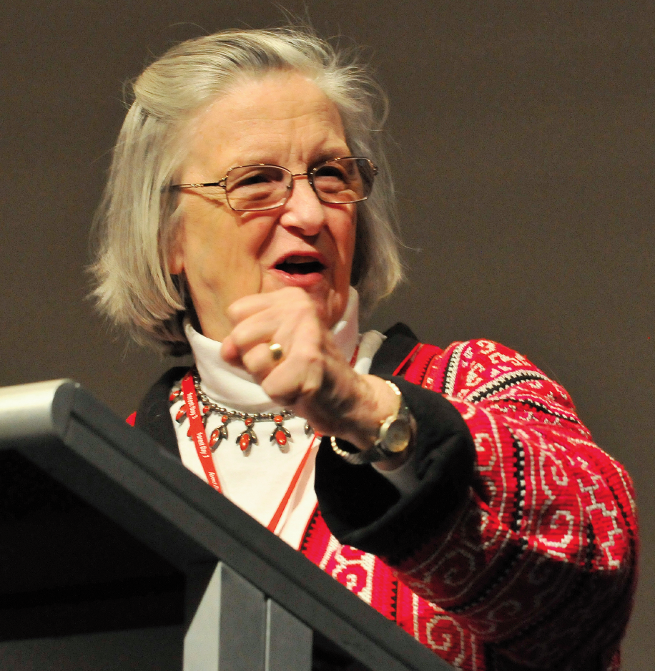
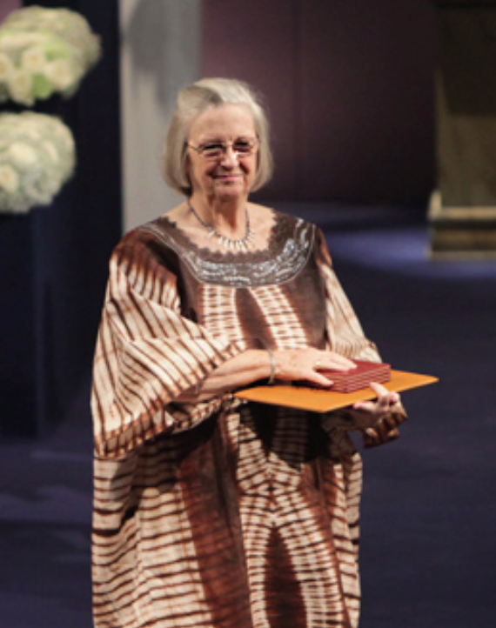
Elinor Ostrom (1933-2012)
Elle était professeure de
sciences politiques
à l’université de l’Indiana (USA).
Elle est la seule femme a avoir reçu
le Prix Nobel de sciences économiques.

Slide 5
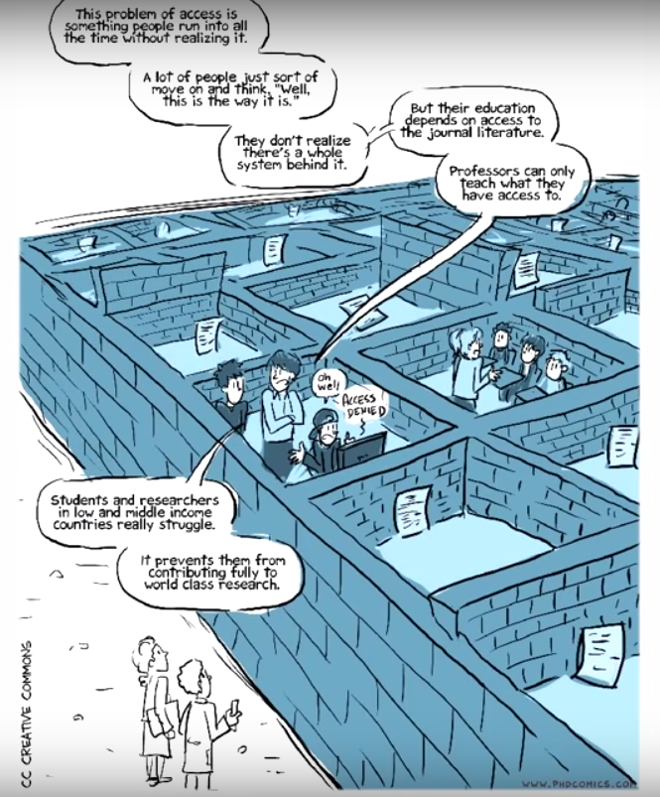
Ajour’hui
les revues
sont à péage
Depuis vingt ans,
les principales revues
de recherche ont été rachetées par les
‘majors’ de l’édition.
Les chercheurs soumettent leurs articles en version électronique ‘prêts à imprimer’ et les évaluent gratuitement, mais doivent payer les maisons d’édition pour les lire et/ou publier.
What is Open Access?
www.phdcomics.com/TV

Slide 6
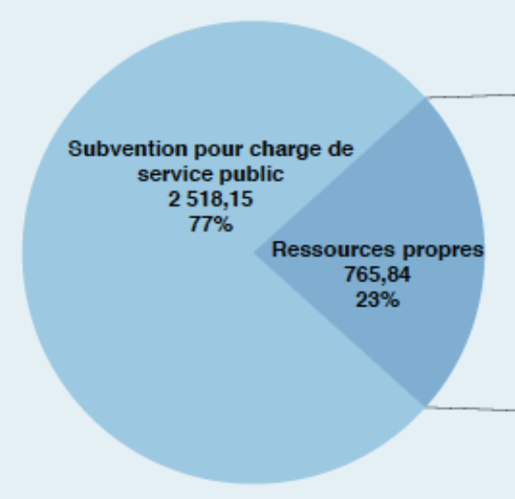
Quatre ‘majors’ dominent le marché
Quatre sociétés dominent la publication des articles de recherche :
Elsevier, Springer Nature, Wiley-Blackwell et Taylor&Francis.
>>
7.6 Milliards €
C. A. de Reed-Elsevier en 2013
2.5 Millards €
Budget du CNRS en 2012
http://www.elsevier.com
http://www.dgdr.cnrs.fr

Slide 7
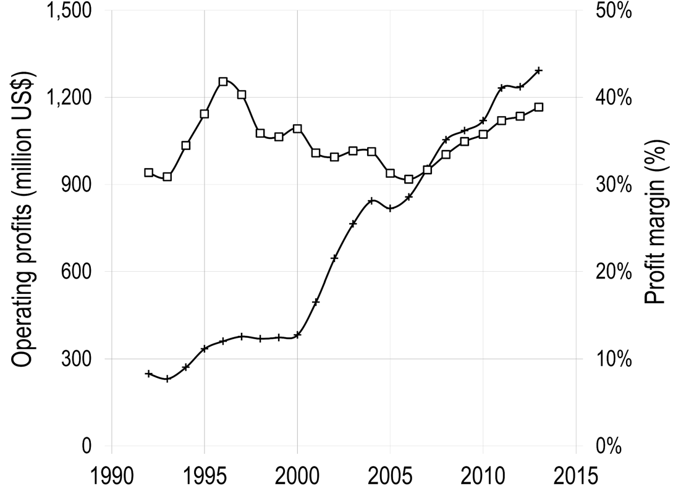
Profits opérationnels et marge de profit de Reed-Elsevier pour sa
division Scientifique, Technique et Médicale (STM) de 1990 à 2015
Profits opérationnels
Marge de profit
1.2 billion US$
Vincent Larivière et al., The Oligopoly of Academic Publishers,
PLOS one, 10th June 2015

Slide 8
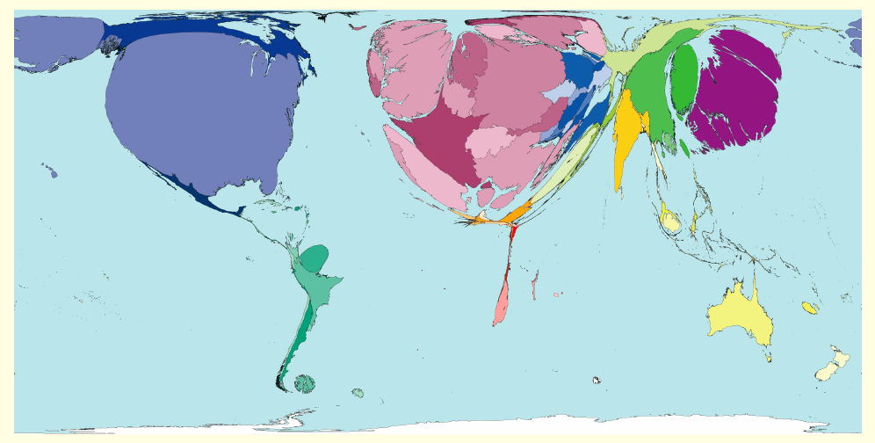
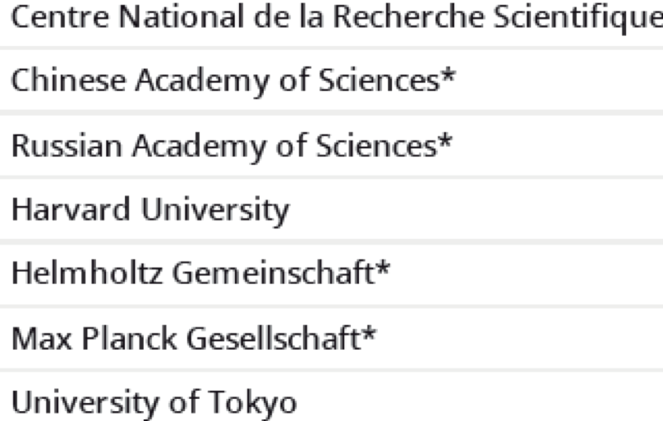
L’accès libre ‘doré’ est dangereux
Nombre d’articles de recherche publiés divisé
par le nombre d’habitants
de chaque pays
http://www.worldmapper.org
Si les chercheurs doivent payer
les maisons d’édition pour publier
leurs articles en accès libre,
la recherche française courre à la
banqueroute, et il faudra peut-être
empêcher les chercheurs de publier!
http://www.scimagoir.com

Slide 9
Les maisons d’édition ont le contrôle
Aujourd’hui les maisons d'édition possèdent les revues, les plate-formes, qui sont utilisées pour l’évaluation et la diffusion des articles, et le plus souvent les articles car elles obligent les chercheurs à leur céder gratuitement leurs droits d’auteur.
Ce modèle économique date de l’ère de l’imprimerie, quand on n’avait pas Internet, mais n’a plus de sens à l’ère numérique, sinon d’augmenter le profit des ‘majors’ et de leurs actionnaires.
Les chercheurs veulent reprendre le contrôle des revues,
dont ils assurent l’évaluation par les pairs, et des articles qu’ils publient afin de maximiser leur dissémination grâce à Internet.
Pour en savoir plus, voir sur YouTube :
#DataGueule 63, Privés de savoir?

Slide 10
Comment?

Slide 11
Accès libre ‘diamant’
Les auteurs gardent leur droit d’auteur
et mettent leurs articles en accès libre
sous une licence Creative Commons CC-BY.
Les journeaux appartienent aux comités éditoriaux,
composés exclusivement de chercheurs qui continueraient
d’assurer bénévolement l’évaluation par les pairs.
Les institutions publiques financent et possédent les plateformes
d’évaluation et de publication, développées en logiciel libre.
Les bibliothécaires devraient aider les chercheurs à publier leurs articles
grâce à celles-ci et les maisons d’édition assurer divers services
après avoir été mises en concurrence par appel d’offre.

Slide 12
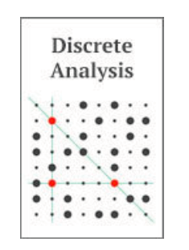
>10 000 revues en accès libre ‘diamant’
Ex.
//www.ipol.im ISSN : 2105-1232 DOI : 10.5201/ipol
Fondée en 2010 par Jean-Michel Morel, IPOL a 41 editeurs.
Cette revue est financée par le CNES, l’ERC et 13 institutions publiques.
Chaque article contient le texte, l’algorithme et le code source,
qui tous sont évalués par les pairs. La plateforme de la revue offre
la possibilités de tout tester par soi-même et d’archiver les
résultats obtenus.
Ex.
http://discreteanalysisjournal.com ISSN : 2397-3129
Foundée en 2015 par Tim Gowers, la revue DA a
12 editors. C’est un épi-journal qui s’appuie sur
l’archive ouvertet arXiv. Le comité éditorial utilise le
logiciel Scholastica (10€/article) pour la révision par les pairs.

Slide 13
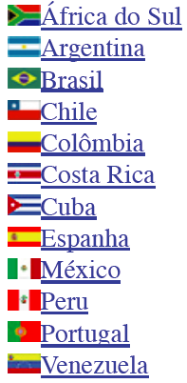
Quelques plateformes publiques existent
+
Créée en 1999
publie
1661 journeaux
en accès libre
et est financée sur
fonds public:
FAPESP, CNPq,
et BIREME.
Créée en 1999
publie
448 journeaux
en accès libre
et est financée sur
fonds publics:
CNRS, EHESS, BSN,
universités d’ Avignon
et d’Aix-Marseille.
+

Slide 14
En attendant, utilisez l’accès libre ‘vert’
Aujourd’hui les ‘majors’ de l’édition ont fini par accepter l’accès libre
aux publication de recherche mais elles veulent imposer leur modèle
dit ‘doré’, où les chercheurs doivent payer pour publier leurs articles.
Ceci est inadmissible du point de vue éthique et conduit à la création
de nombreuses revues de mauvaises qualité, voire ‘bidons’.
http://openscience.ens.fr/MARIE_FARGE2011_AVIS_COMITE_ETHIQUE_CNRS
La meilleure façon de gérer la transition est le libre accès ‘vert’, où les chercheurs restent libres de publier dans les revues qu’ils choisissent
mais à condition de déposer leur version ‘auteur’ en accès libre.
http://openscience.ens.fr/MARIE_FARGE2017_BOOK_CHAPTER_COMMISSION
Certaines revues l’autorisent dès la date de publication
et la Loi Lemaire pour la République Numérique du 7 Octobre 2016
rend cela légal, au plus six ou douze mois après la date de publication.

Slide 15
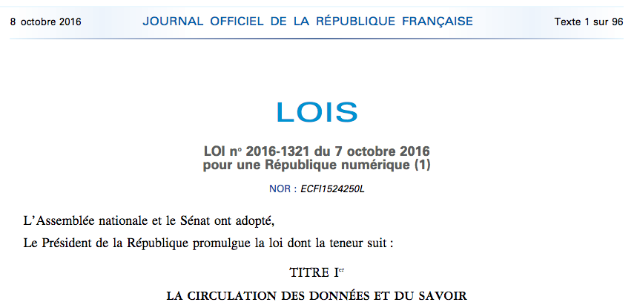
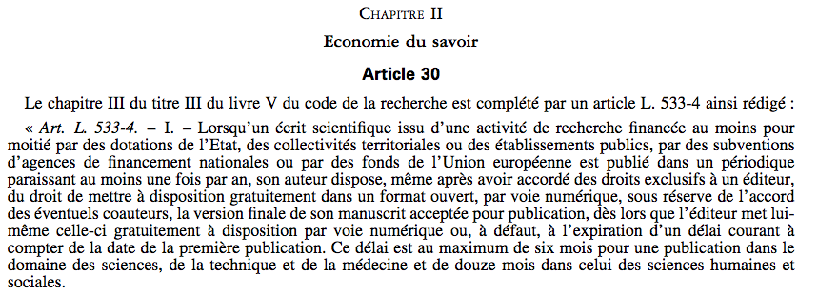
Journal Officiel
du 8 Octobre 2016

Slide 16
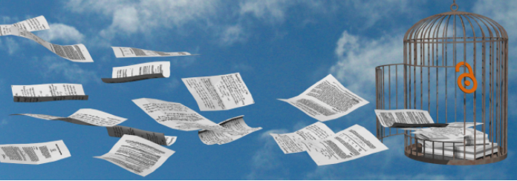
Plate-forme pour développer l’accès libre
http://dissem.in
‘Spot your own paywalled papers. Liberate them in one click!’
Cette plateforme a été créée en 2014 par Antonin Delpeuch,
quand il était étudiant en math-informatique à l’ENS Paris.

Slide 17
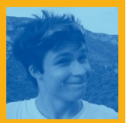
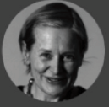
L’équipe CAPSH/dissem.in
La plate-forme dissem.in est développée par l’association Loi 1901 CAPSH
(Comité pour l’Accessibilé aux Publications en Sciences et Humanités)
créée le 5 Septembre 2015 et domiciliée à Cluny (Saône-et-Loire).
Antonin Delpeuch
http://openscholarchampions.eu
Antoine Amarilli
Thomas Bourgeat
Marie Farge
Pablo Rauzy

Slide 18
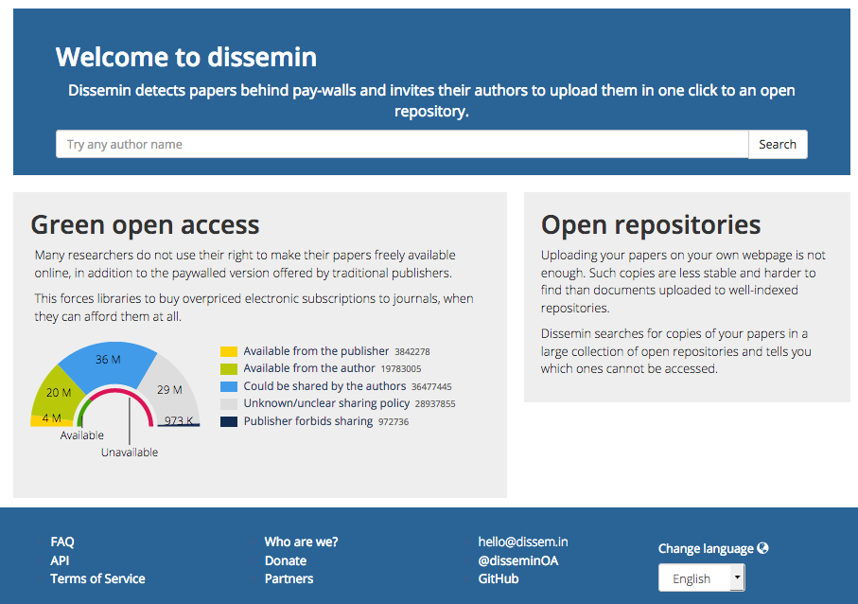
dissem.in trouve les articles des chercheurs
Dissem.in moissonne parmi
plus de 90 millions d’articles

Slide 19
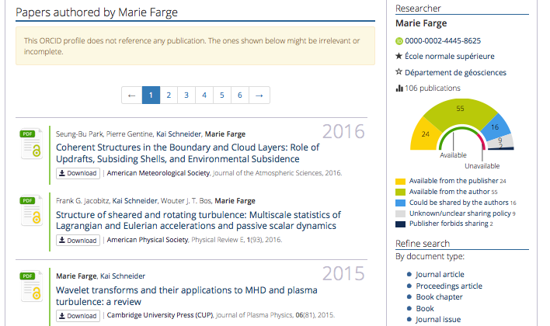
Les articles qui sont déjà
en accès libre
sont téléchargeables gratuitement :

Slide 20
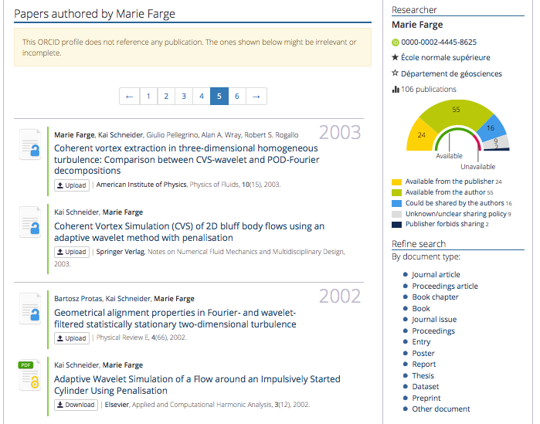
Les articles qui ne sont pas encore
en accès libre
peuvent être deposés en trois clics :

Slide 21
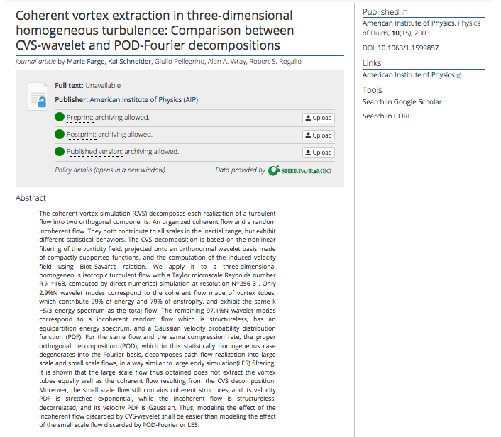
For each article
Dissem.in checks
which version
the publisher
allows to deposit
in open access
and
provides
a very simple way
to deposit it in an
open repository
(e.g., Zenodo, HAL).

Slide 22
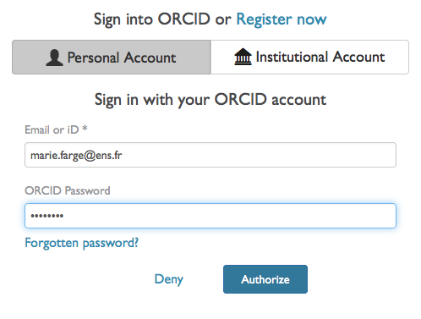
dissem.in met les articles en accès libre
Seul l’auteur de l’article est autorisé à le faire et doit s’enregistrer.
Il lui est conseillé d’utiliser ORCID pour éviter les conflits de noms.

Slide 23
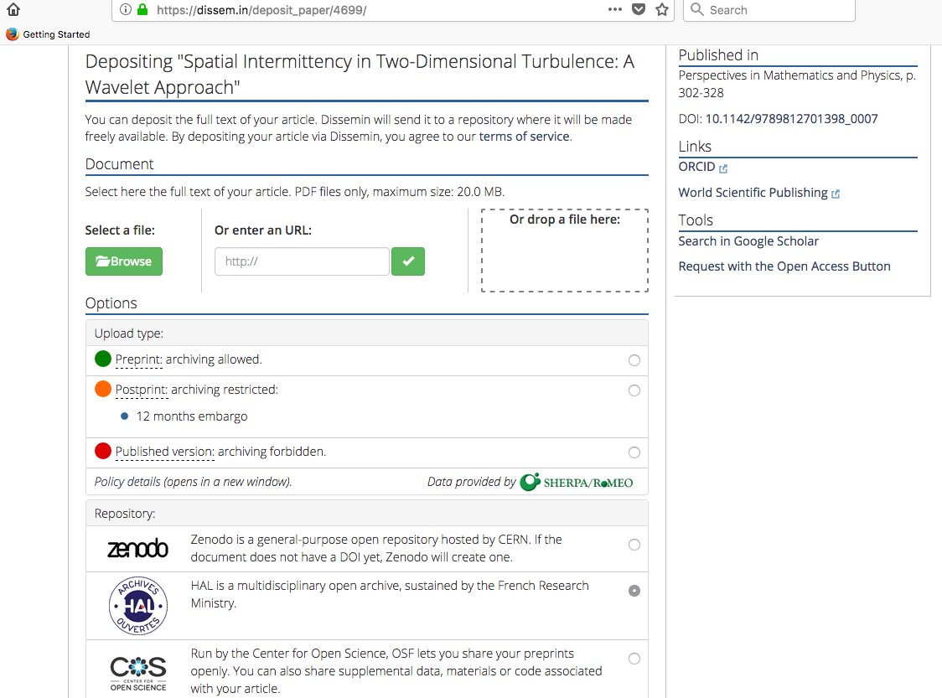
Premier clic
pour choisir la
version à libérer
deuxième clic pour
la déposer dans
l’archive ouverte
Zenodo qui est
au CERN

Slide 24
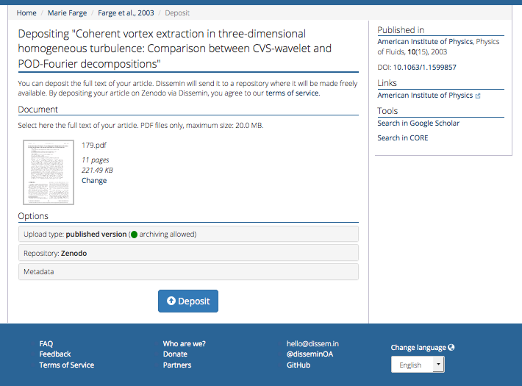
Troisième clic pour
déposer la version choisie,
soit sur la plateforme
européenne Zenodo
qui est au CERN,
soit sur la plateforme
française HAL
qui est au CCSD.

Slide 25
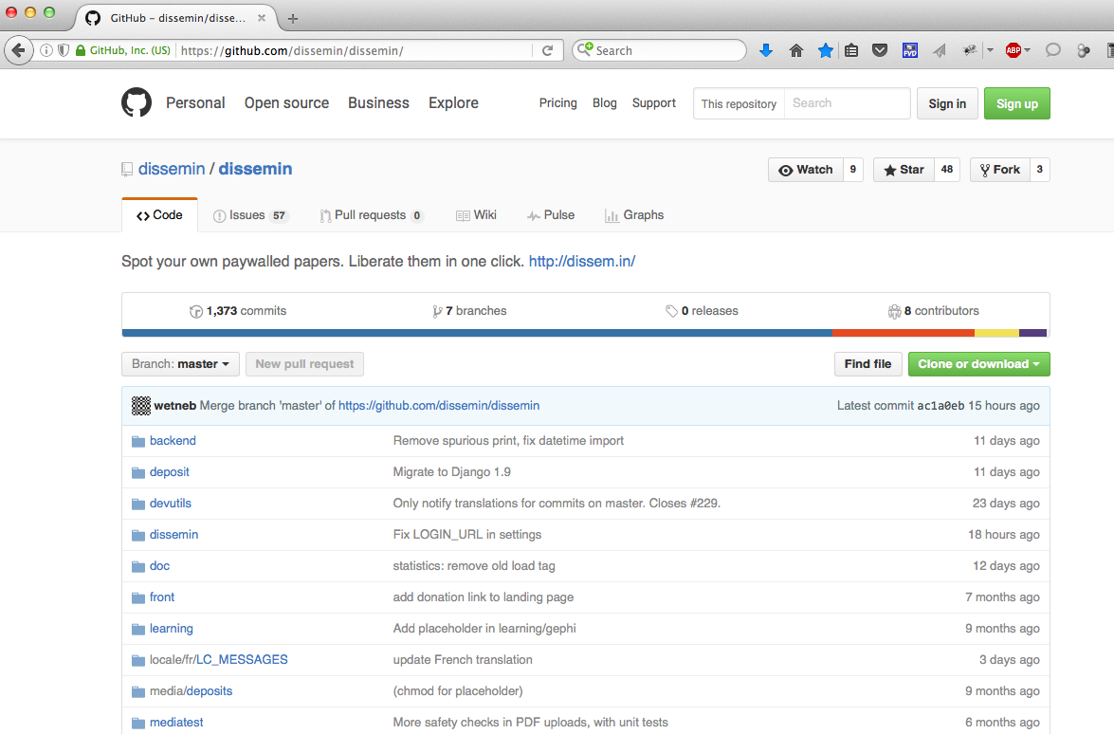
Le code source de Dissemin est sur GitHub
Le téléchargement
du code source
est gratuit

Slide 26
Développement de dissem.in
Date de création par Antonin Delpeuch
Antonin
Ryan
Vous pouvez participer à son développement en Python !

Slide 27
http://openscience.ens.fr/
http://openscience.ens.fr/MARIE_FARGE/
http://wavelets2.ens.fr
'Scholarly publishing and peer-reviewing in open access’, Marie Farge, 2017
in 'Europe’s Future: Open Science, Open Innovation, and Open to the World’, European Commission, DG Research, Science and Innovation, May 2017
http://dissem.in
http://association.dissem.in
https://github.com/dissemin
@disseminOA
Antonin Delpeuch <antonin@delpeuch.eu>
Marie Farge <marie.farge@ens.fr>
Team Dissemin <team@dissem.in>

